Slide 1
Example program-5

Slide 2
1. 포인터의 원리 이해
아래 예제 실행 시 변수와 포인터 변수의 관계를 그림을 그려 설명하시오.
출력 결과는?
int main(void)
{
int num=10;
int *ptr1=&num;
int *ptr2=ptr1;
(*ptr1)++;
(*ptr2)++;
printf("값=%d \n", num);
return 0;
}

Slide 3
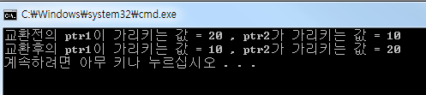
2. 주어진 조건에 맞게 프로그램 설계하시오.
- int형 변수 num1과 num2를 선언과 동시에 각각 10과 20으로 초기화하라.
- int형 포인터 변수 ptr1과 ptr2를 선언하여 ptr1은 num1을 ptr2는 num2를 가리키게하라.
- 포인터 변수 ptr1과 ptr2를 이용해서 num1의 값을 10 증가시키고, num2의 값을 10 감소시켜라.
- 포인터 변수 ptr1과 ptr2가 가리키는 대상으로 서로 바꿔라.
- ptr1과 ptr2가 가리키는 변수에 저장된 값을 출력하라.

Slide 4
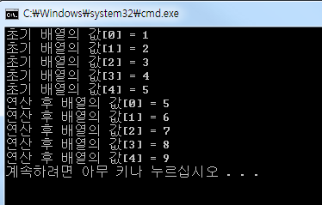
3. 포인터를 이용한 배열의 값 변환
- 길이가 5인 int형 배열 arr을 선언하고 {1, 2, 3, 4, 5}로 초기화 하라.
- 이 배열의 첫 번째 요소를 가리키는 포인터 변수 ptr을 선언하라.
- 포인터 변수 ptr에 저장된 값을 증가시키는 형태의 연산을 기반으로 배열요소에 접근하여 모든 배열 요소값을 4씩 증가시키고 출력하라.

Slide 5
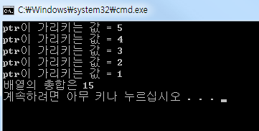
4. 포인터를 이용한 배열의 값 처리
- 길이가 5인 int형 배열 arr을 선언하고 {1, 2, 3, 4, 5}로 초기화 하라.
- 이 배열의 마지막 번째 요소를 가리키는 포인터 변수 ptr을 선언하라.
- 포인터 변수 ptr에 저장된 값을 감소시키는 형태의 연산을 기반으로 배열요소에 접근하여 모든 배열 정수를 더하여 결과를 출력하라.

